Slide 1
Coop Mart và sự ảnh hướng đến thị trường mua sắm tại Hà Đông
Nơi thực hiện : Siêu thị CoopMart – Hà Đông
Nhóm thực hiện : 6
Thành viên nhóm : Nguyễn Văn A, Trần Đức B

Slide 2
Xác định vấn đề nghiên cứu
Đối tượng nghiên cứu : Siêu thị CoopMart
Khách thể nghiên cứu : Những tiện lợi của siêu thị Coopmart Hà Đông
Địa bàn nghiên cứu : Khu siêu thị CoopMart
Mục đích nhiệm vụ của cuộc điều tra : Khảo sát tự tiện lợi, những mặt tiện lợi, hạn chế của siêu thị Coopmart

Slide 3
Một số hình ảnh tổng quan về siêu thị CoopMart

Slide 4
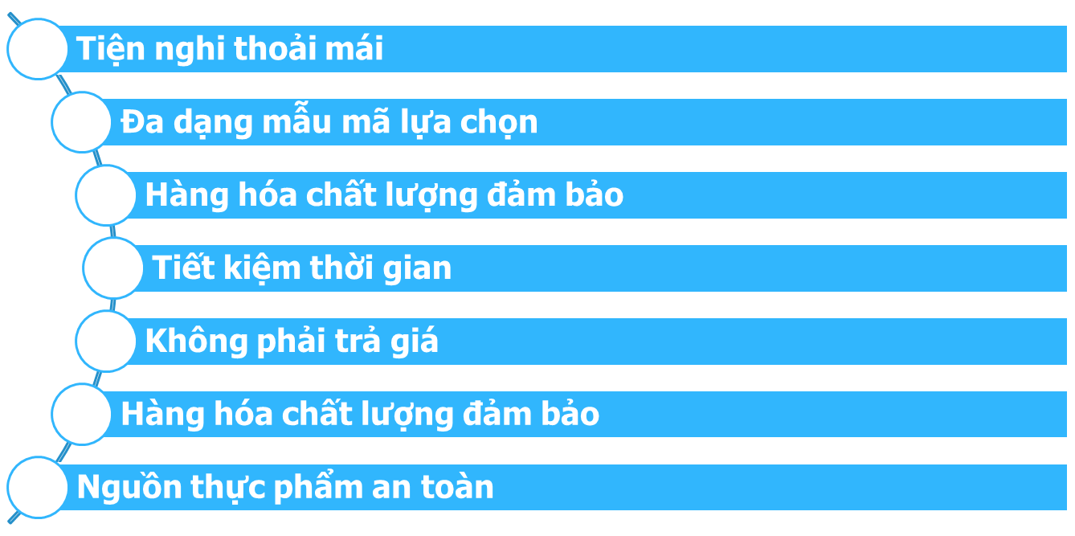
I. Tiện lợi của siêu thị Coopmart với người tiêu dùng
Các vấn đề nghiên cứu :

Slide 5
1.Tiện nghi thoải mái khi mua đồ ở siêu thị CoopMart

Slide 6
1.2 Tiết kiệm thời gian mua sắm

Slide 7
1.3 Không phải trả giá khi mua đồ

Slide 8
1.4 Hàng hóa chất lượng đảm bảo

Slide 9
1.5 Nguồn thực phẩm an toàn đảm bảo

Slide 10
1.6 Đa dạng mẫu mã lựa chọn

